Slide 1
Sistema Agendamento de Cinema
Luciana Ochiai - Marcela Amorim
Engenharia de Software III, FATEC MC

Slide 2
Descritivo do cenário do Sistema
O Sistema Agendamento de Cinema visa permitir que os Funcionários possam gerenciara agenda do cinema CineMax.
O CineMax apresenta porte pequeno com apenas seis salas e tem como proposta inovadora ser voltado especificamente para relaxamento pós jornada de trabalho, esse novo tipo de happy our acarreta em características únicas como suas salas terem sessões únicas e todas elas ocorrerem às 19 horas.
Todo o gerenciamento é realizado por funcionários com licença de acesso restrito a esse sistema.

Slide 3
Descritivo do CRUD
A partir da entrada do funcionário no sistema restrito é possível visualizar as atividades de CRUD:
barra de pesquisa para consultas,
botão para novos cadastros,
resumo da agenda atual do cinema,
botões editar e excluir de forma unificada ao registro.

Slide 4


Descrição Fluxo do Uso
Página Inicial
Agendamento
Realizar
Sala:
código, tipo, capacidade
Filme:
Título, estreia, duração, diretor, elenco, sinopse
Sessão:
Valor meia, valor inteira, início exibição, fim exibição, faixa etária, sala, filme
Visualizar Agendamento
Inserir Agendamento
Alterar Agendamento
Consultar Agendamento
Deletar Agendamento

Slide 5
REQUISITOS
RF01: Manter dados Agenda
RF02: Exibir resumo Agenda
Sistema deve permitir que o Funcionário inclua, exclua, consulte e modifique agendamentos
Sistema deve exibir uma tela de resumo da agenda das salas
RNF02: Breadcrumbs
RNF01: Tooltips
Para maior navegabilidade o sistema deve conter visualização de Breadcrumbs
Para maior usabilidade o sistema deve conter estruturas do tipo Tooltips para auxiliar no uso da interface

Slide 6
REGRAS DE NEGÓCIO
RN01: Permissões Restritas
RN02: Limite Agenda
O único tipo de pessoal que é autorizado a interagir com a agenda do cinema são os funcionários do mesmo
O número máximo de agendamentos são seis : seis salas, seis filmes e seis sessões
RN03: Validar Existência
RN04: Propriedade Sala
Não deve se permitir o registro de agendamento já cadastrado
Cada sala só pode conter uma única sessão e exibir um único filme

Slide 7
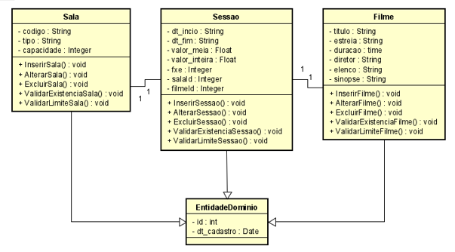
Diagrama Classe de Domínio

Slide 8
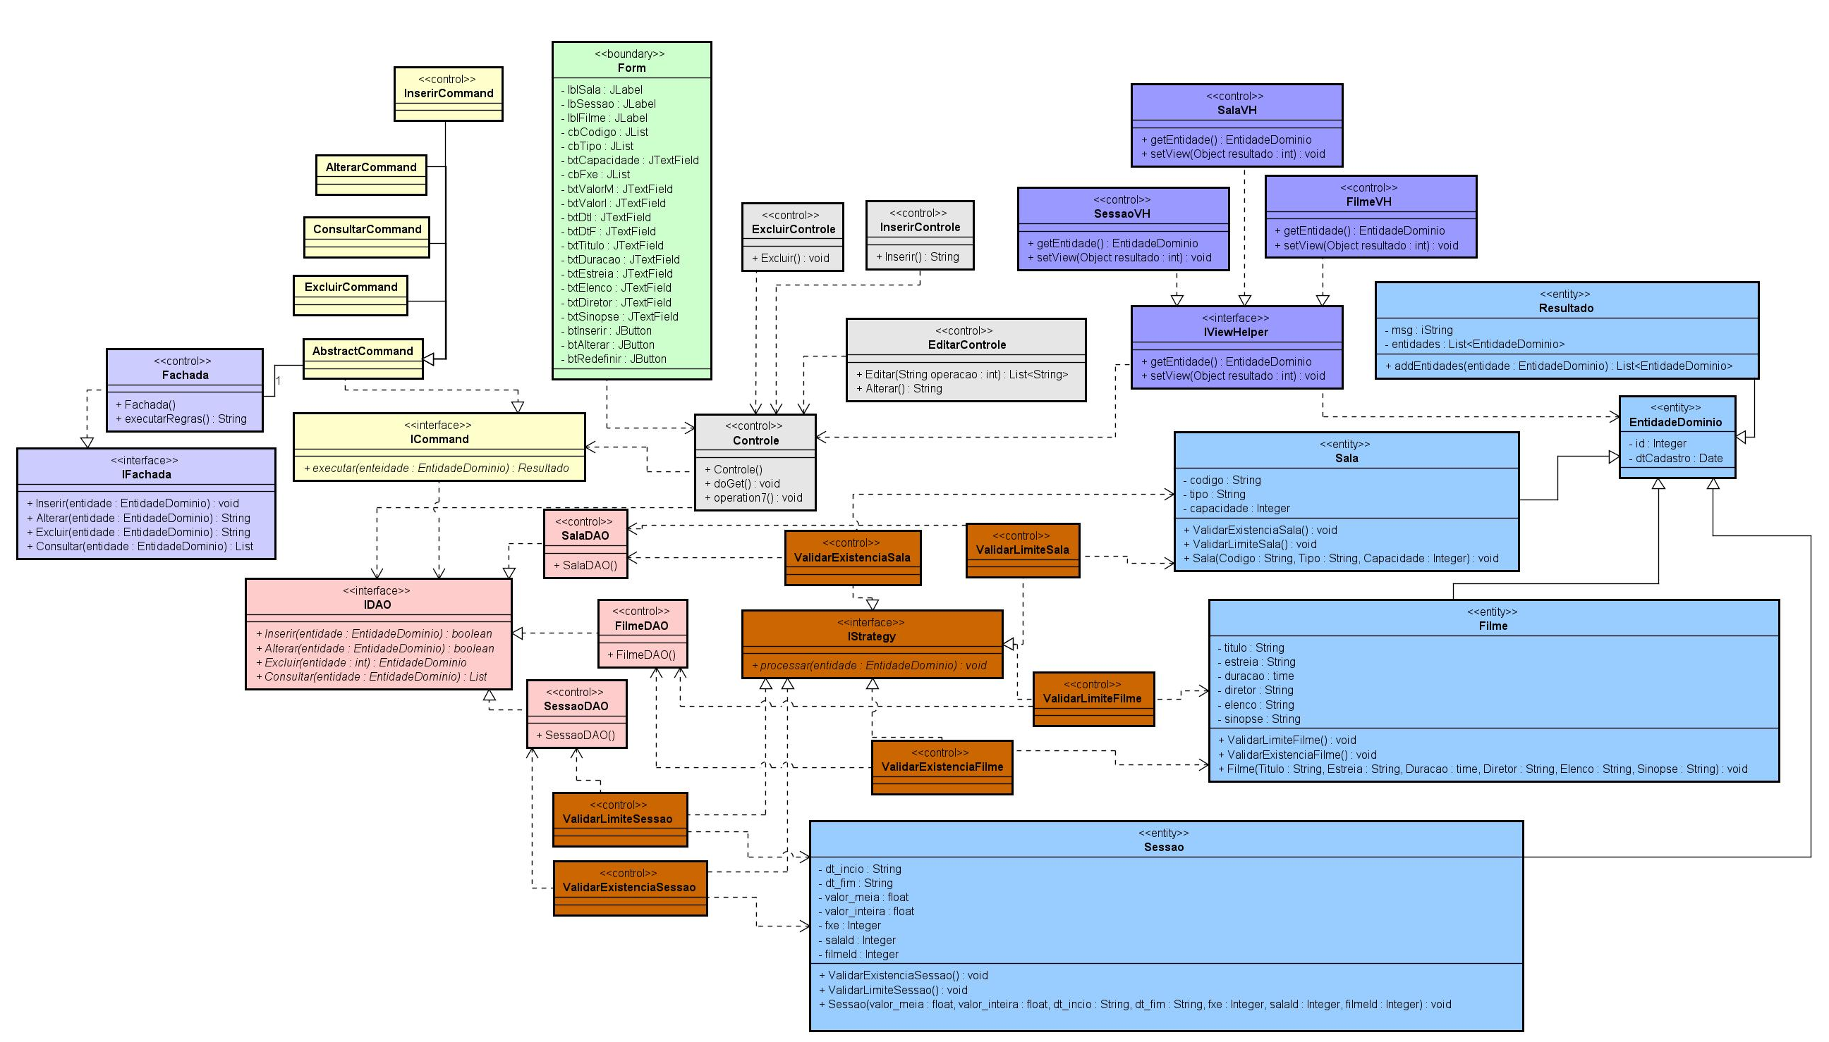
Diagrama Classe de Implementação

Slide 9
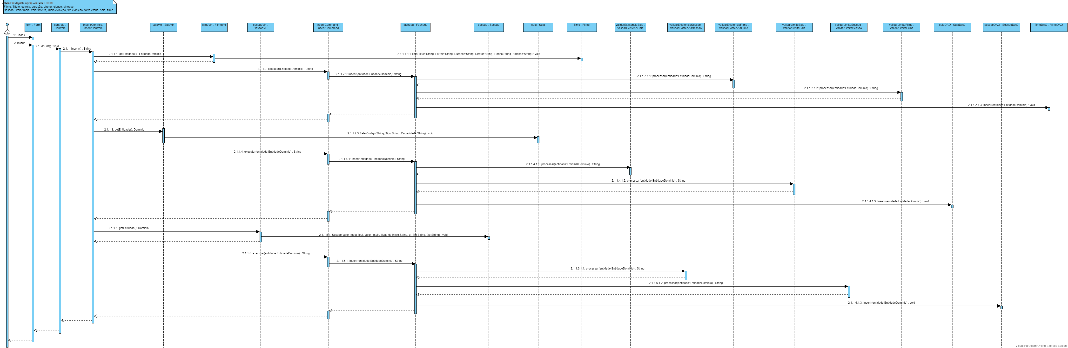
Diagrama de Sequência

Slide 10
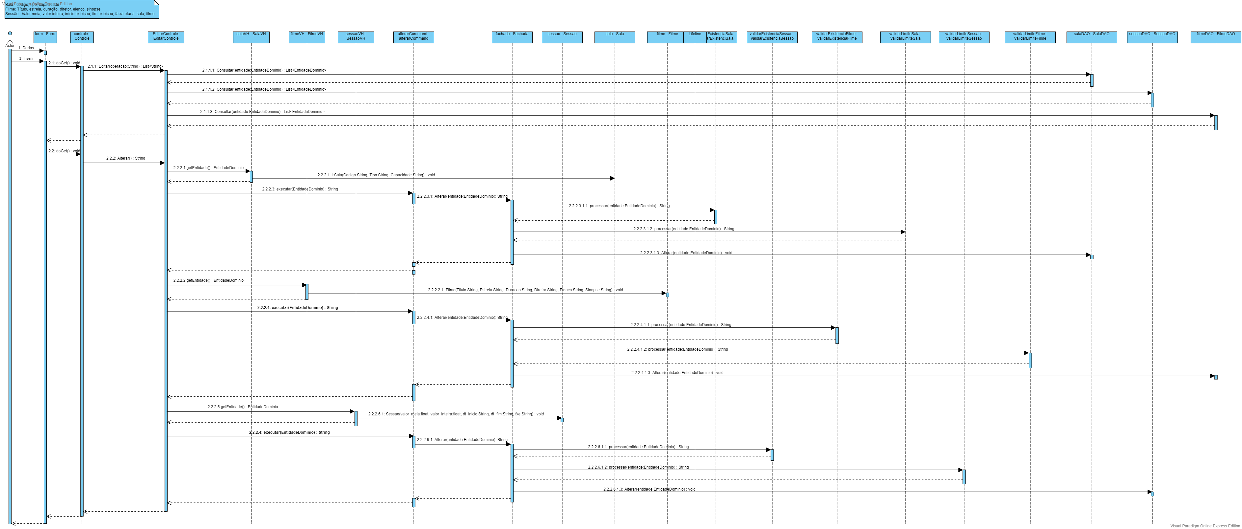
Diagrama de Sequência

Slide 11

Diagrama de Sequência

Slide 12

Projeto em prática ...

